Slide 1



COLABORACIÓN
e Innovación
Casa Matriz
Febrero, 2024.

Slide 2
Un futuro seguro, es tu mejor presente.
Contenido
Disponer canal electrónico
Convocatoria
Reto
Propuestas elegidas
Plan de trabajo
Prototipos
2
Gerencia de Innovación y Procesos

Slide 3

PROTOTIPOS
Participación ciudadana desde la Innovación Abierta
3
Gerencia de Innovación y Procesos

Slide 4

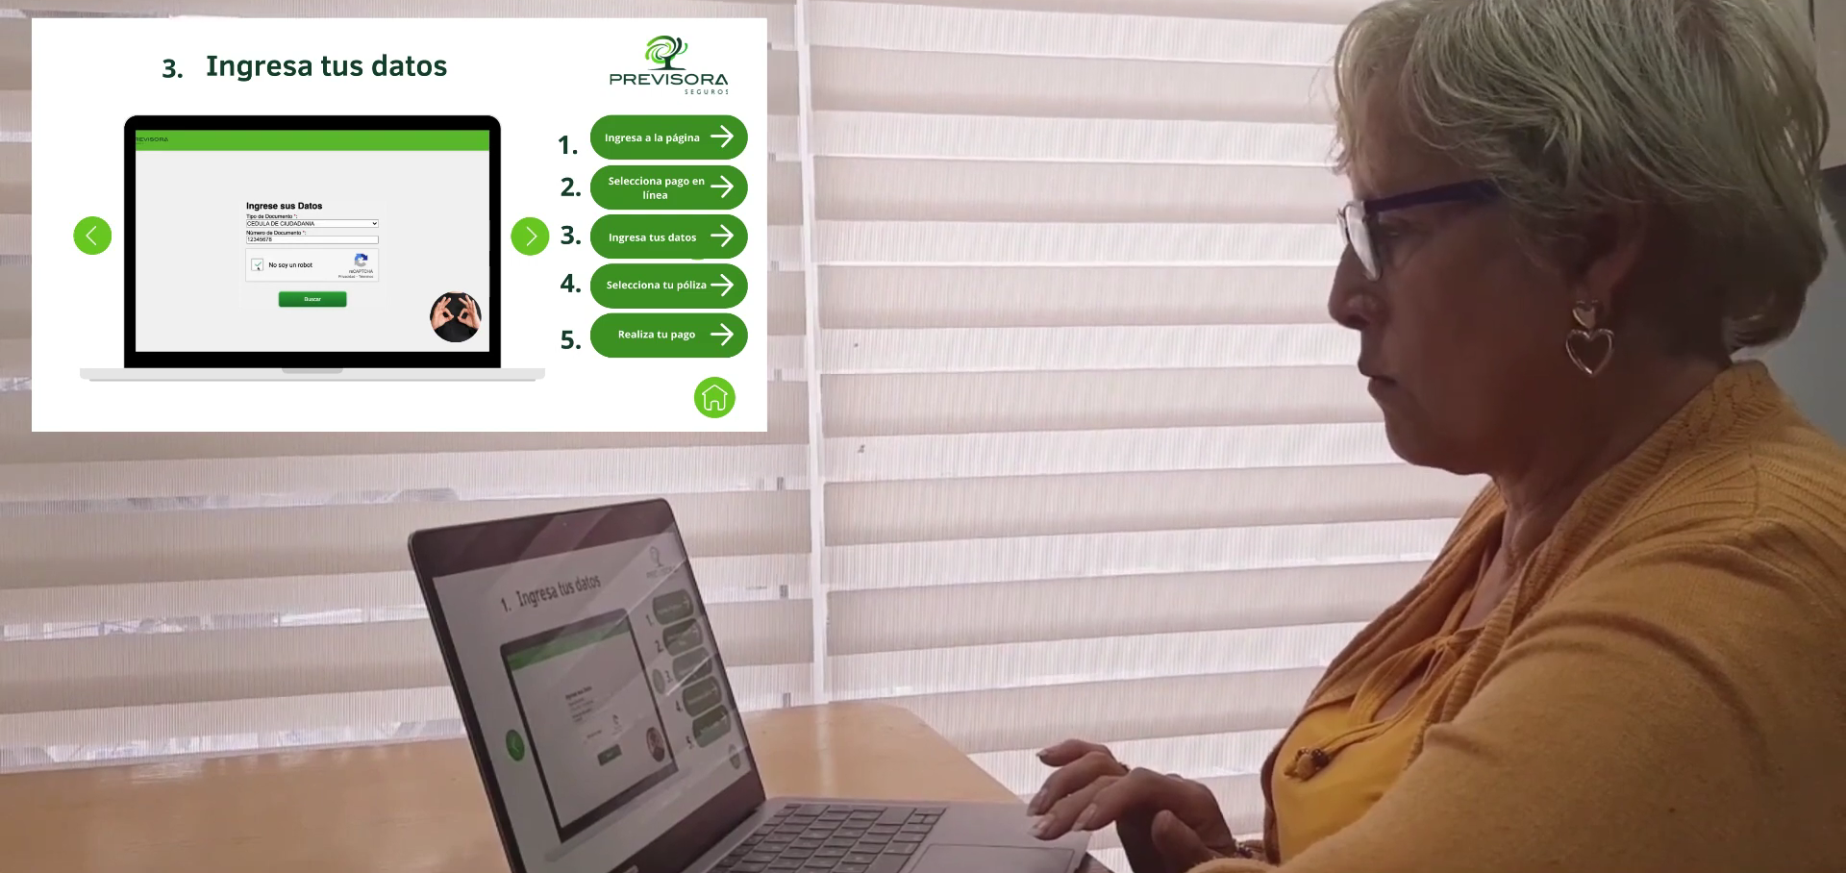
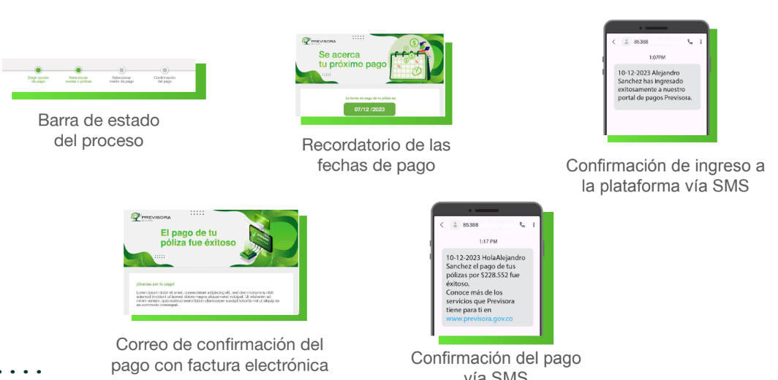
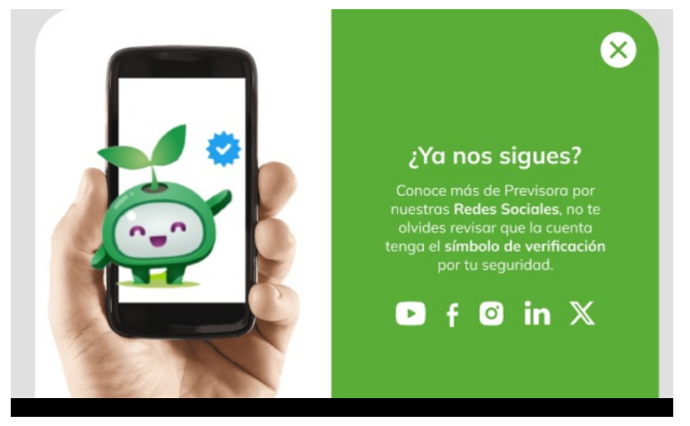
Un futuro seguro, es tu mejor presente.
PROTOTIPOS
Colaboración e innovación abierta
Seguridad y confianza al adulto mayor: Pruebas de experiencia de usuario sobre el prototipo.
Seguro creó confianza: Seguridad, Facilidad y
Experiencia.
Simplificar la experiencia de pago y fortalecer la confianza del usuario.
Gerencia de Innovación y Procesos
4

